Slide 1
Comm_V2 프로젝트 리뷰

Slide 2
Mybatis Mapper
마이바티스 공통모듈
인증 및 미들웨어
INDEX

Slide 3
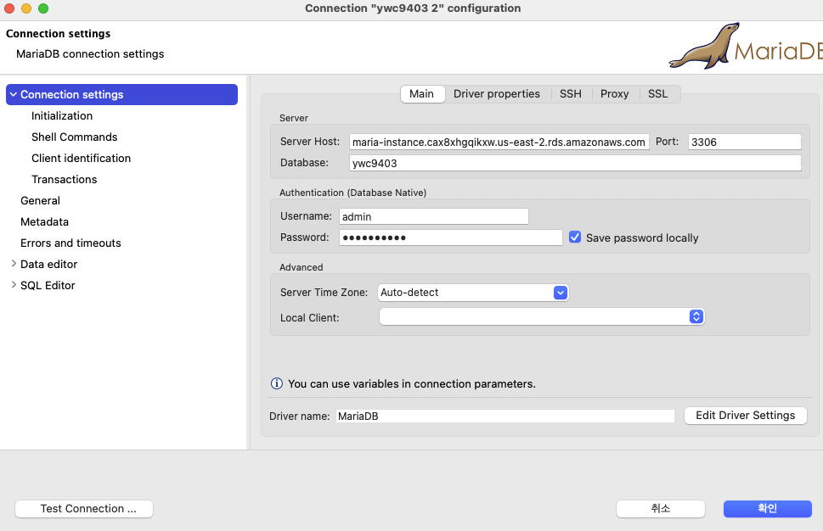
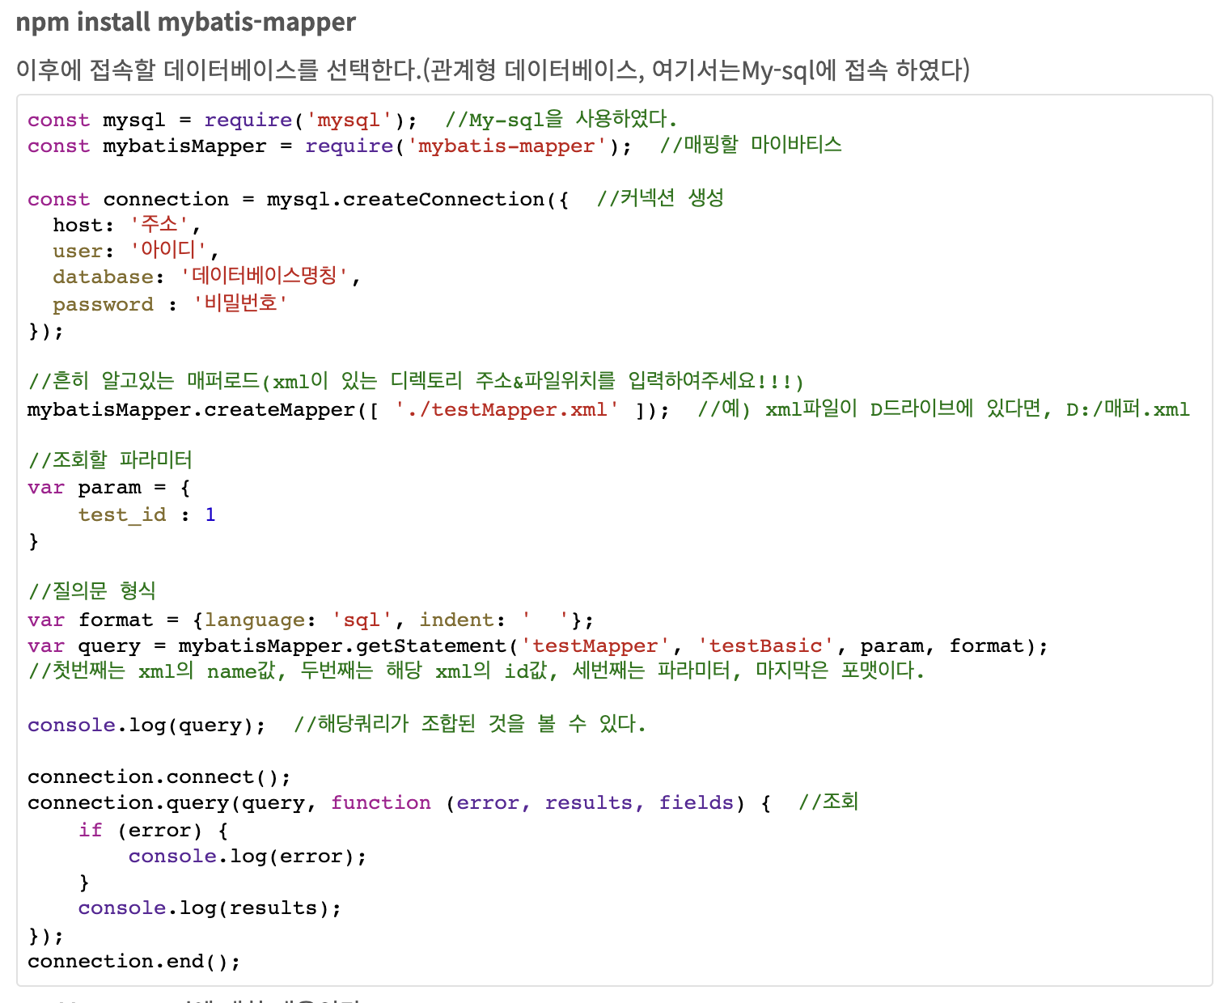
그림 1
Mybatis Mapper
Node.js 에서의 기본적인 구조
데이터베이스 접근정보를 이용해 connection 객체 생성
이 단계를 툴로 생각해보면 위 사진(그림 1)의 단계로 생각할 수 있음. (아직 연결 X)
어떤 쿼리를 실행할지, 그 쿼리는 어디에 위치하였는지 명시해주는 단계
쿼리파일을 찾고 쿼리 아이디에 맞는 쿼리에 파라미터를 매핑해 준 후 실행할 SQL을 만들어서 리턴해줌
커넥션 객체에 담겨있던 디비 접근정보를 이용하여 접속
쿼리를 실행하여 쿼리 실행결과 리턴
커넥션 종료

Slide 4
Mybatis Mapper
Node.js 에서의 기본적인 구조
이런 구조를 가지고 있지만, 쿼리를 실행할 때 매번 이런 코드가 실행된다고 하면 매우 비효율적이라고 생각됨
쿼리를 실행할 때마다 매번 Commit 이 이루어짐
쿼리 실행할 때마다 매번 커밋이 이루어지면, 비효율적인 이유는 나중에 개인적으로 물어보세요. 여기다 쓰면 굉장히 길어짐
그리고 무엇보다 새로운 쿼리를 작성할 때보다 매번 이 코드를 작성해야 하는게 끔찍하다.
그래서 커넥션 풀을 구현하였음.

Slide 5
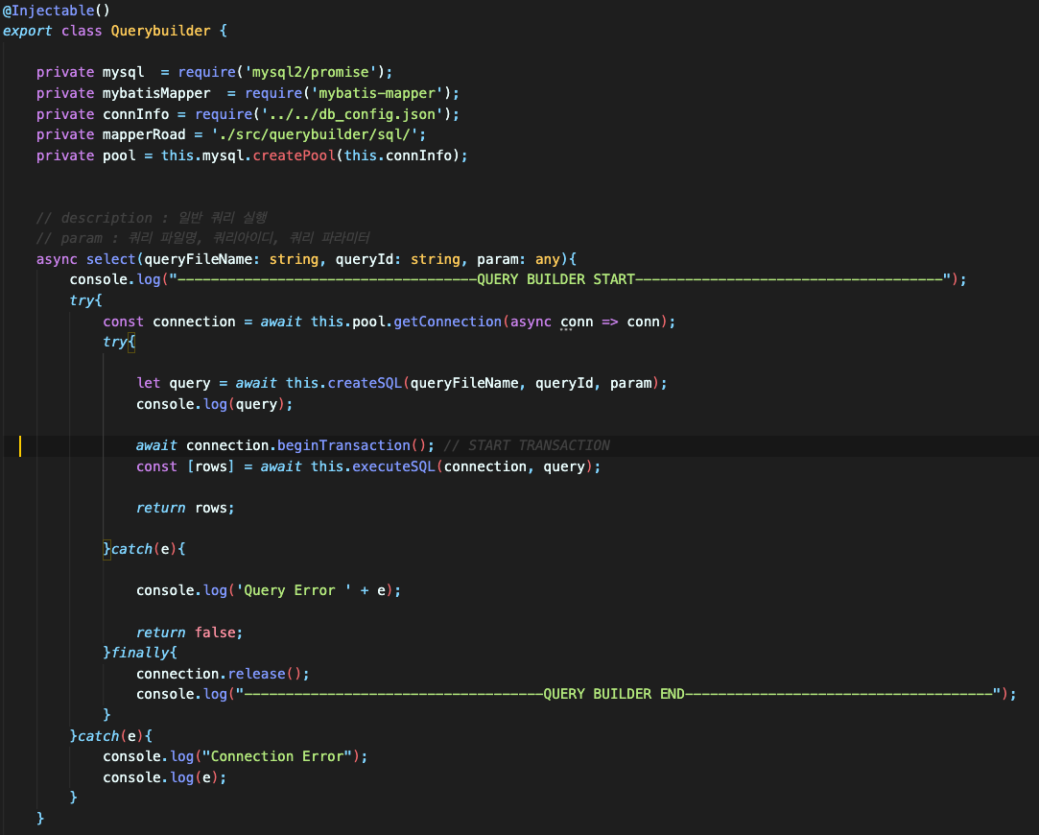
Mybatis Mapper
Nest JS 에서 구현
DB 접근 정보, 쿼리파일을 가지고 있을 base 폴더 경로 지정 및 createPool 함수를 이용하여 connection pool 생성
여기서 옵션으로 maxConnectionSize 지정 가능하지만, 지정하지 않음.
DB 접근 정보, 쿼리파일을 가지고 있을 base 폴더 경로 지정 및 createPool 함수를 이용하여 connection pool 생성
여기서 옵션으로 maxConnectionSize 지정 가능하지만, 지정하지 않음. – 이건 지정해줘야할듯
Querybuilder 라는 클래스를 만들어 외부에서 메소드에 파일명, 쿼리아이디, 파라미터만 넘기면 쿼리를 실행할 수 있도록 만들었음.
메소드는 select, insert만 구현하였음. (update, delete)는 insert 메소드를 활용.

Slide 6
Mybatis Mapper
Nest JS 에서 구현
Select 할 때에는 커넥션 풀에서 커넥션을 가져오고,
트랜잭션을 시작하여 쿼리를 실행시키고
연결을 끊는 구조로 되어있다.
-- select 는 단순한 구조로 되어있음.

Slide 7
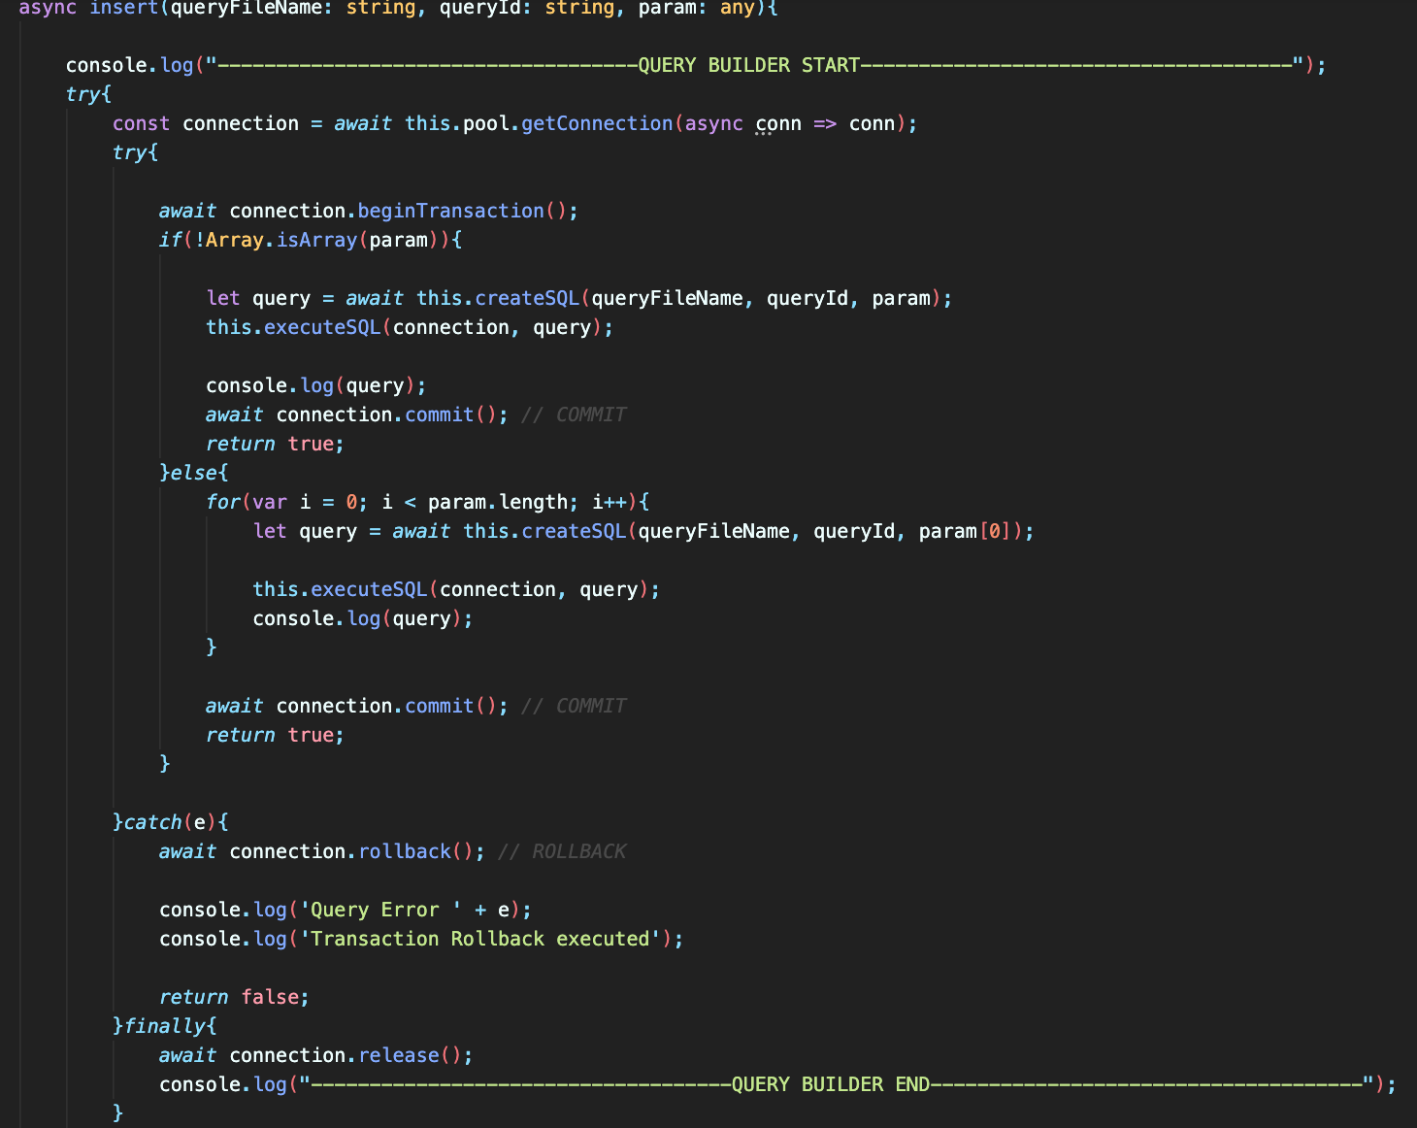
Mybatis Mapper
Insert 함수의 경우 파라미터를 배열로 넘길 경우 내부적으로 for문 돌면서 쿼리를 실행시킬 수 있도록 만들었다.
트랜잭션을 시작하고 for문 돌면서 쿼리를 모두 실행 한 다음 커밋을 하도록 구현하였음.
For문 돌때마다 커밋을 하게되면, 디스크 부하가 걸릴 수도 있을 것 같아 이렇게 구현하였다.
다시 생각해보니 사실 커넥션을 열고 커밋을 하는 행위는 미들웨어에서 실행시켜줄 수 있었을 듯.
그럼 좀 더 깔끔한 구조의 함수와 더 좋은 성능으로 구현할 수 있었을 것 같다. 구현 당시에는 미들웨어의 존재를 몰랐음.

Slide 8
인증 및 미들웨어

